Slide 1
“동물농장”
T Academy
희망앱 과정
정봉준, 원상진
Notes:
안녕하십니까?
정봉준, 원상진 팀 객체 추상화 발표를 시작하겠습니다.
저희는 반려동물이라는 주제를 가지고 객체 추상화를 시도 해봤습니다.

Slide 2
목차
“업무분담”
“프로젝트 구성”
“결과 LOG”
“CODE#”
“소감 및 GIT
“Q&A”
Notes:
발표 순서는 보시는 것처럼 (위에서 아래 제스처) 진행됩니다.

Slide 3
업무 분담
- 준비
기획 & 설계 : 상진
Git : 봉준
- 코딩
반려동물-조류 : 상진
반려동물-포유류 : 봉준
- 발표준비
PPT : 상진
발표 : 봉준
Notes:
다음과 같이 업무 분담이 이루어졌습니다.
추진력이 좋은 상진씨가 기획과 설계를 담당했고, 그 결과를 토대로 서로 비슷한 주제를 각자의 스타일에 따라 코딩을 했습니다.
한편으로는 git의 checkout기능을 이용해서 서로의 소스를 참고해가며 작업을 할 수 있었습니다.

Slide 4
프로젝트 구성
반려동물(포유류)
반려동물(새)
Mammal
Bird
속성
Kind, Name, Furcolor, Eyecolor
Hungry, Age, Character
Kind, Name, Bodycolor, Size,
Health, HungryState
기능
Eat, Sleep, Dump, Talk, Play
Breed, Eat, Cry
고양이
강아지
앵무새
닭
Cat data
Dog data
Parrots
Cock
Fursize
Beakcolor,
Language
Aggression,
Sex
속성
Bodysize
기능
Scratch
Hunt
Fly, Say
Jump
Notes:
프로젝트 구성은 반려동물이라는 큰 틀 안에서 포유류와 조류라는 두 가지 분류로 세분화 시켰습니다.
저는 개와 고양이 등이 속한 포유류를 맡았고, 상진씨는 앵무새와 닭 등이 속한 조류를 맡아서 객체 추상화를 시도해봤습니다.
대신 동물 전체를 범위로 잡기에는 속성이나 기능 등의 범위가 너무 넓은 것 같아서 범위를 축소하기 위해 반려동물이라는 제약을 걸고 그 기준에 맞춰서 속성과 기능을 나눴습니다.

Slide 5
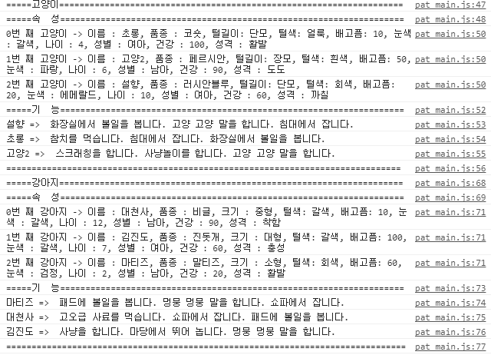
결과 LOG
Notes:
new 연산자를 통해 각각 3개의 cat 객체와 dog 객체를 생성했습니다.
그 후 cats 배열에 push하고 forEach문을 통해서 출력을 했습니다.
그 결과 console.log() 메서드 에서는 호출되지 않았던 재정의한 toString() 메서드가 호출되어 표시되었습니다.
출력 전 sort()를 통해 고양이 나이의 오름차순, 강아지 건강의 내림차순으로 정렬을 해줬습니다.
각자 같은 부모가 가진 포유류의 메서드 이름으로 실행을 했지만 그 결과는 각자 재정의한 내용으로 실행되는 것을 볼 수 있습니다.

Slide 6
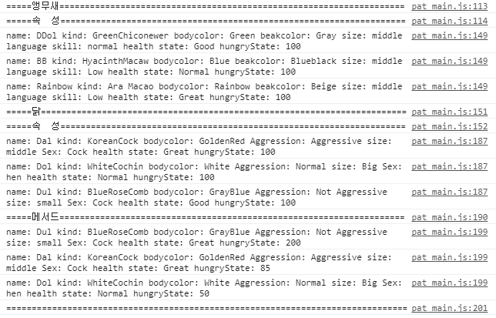
결과 LOG
Notes:
이 경우도 마찬가지로 각자 3개의 앵무새 객체와 닭 객체를 생성하였습니다.
최초 생성시 같은 배고픔 상태를 지정해줬는데, 메서드를 통해 어떤 행동을 취한 이후에는 그 값이 변경된 것을 볼 수 있습니다.
출력 결과를 보면 배고픔 상태를 기준으로 정렬되어 표시되어 있습니다.

Slide 7
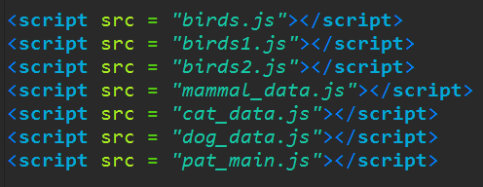
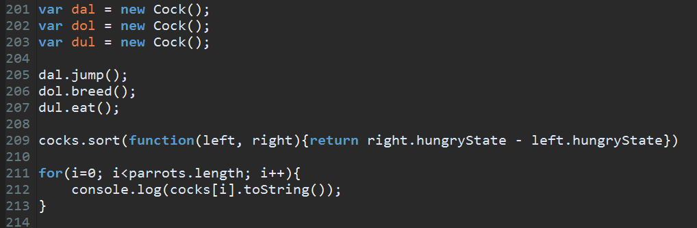
CODE#1
생성 객체와 실행 객체 분리
Notes:
자바에서 클래스를 나누듯이 각각의 객체가 하나의 js파일로 분리되어 있고,
최종적으로 하나의 js 에서 객체의 생성과 기능 동작을 할 수 있도록 했습니다.

Slide 8
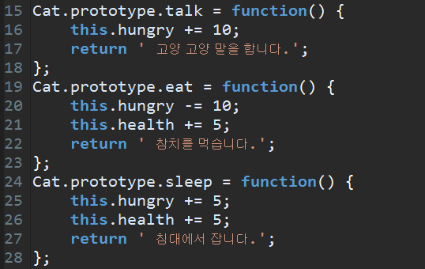
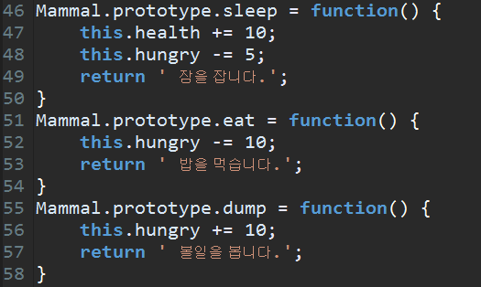
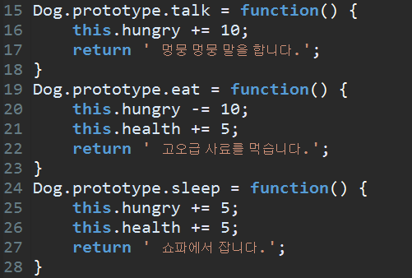
CODE#2
고양이의 행동(Override)
포유류의 공통 행동
강아지의 행동(Override)
: 단순한 속성 변경과 메소드 재정의
Notes:
부모클래스인 포유류에서 정의된 메서드를 자식 객체에서 재정의하여 기능을 확장 추가 하였습니다.

Slide 9
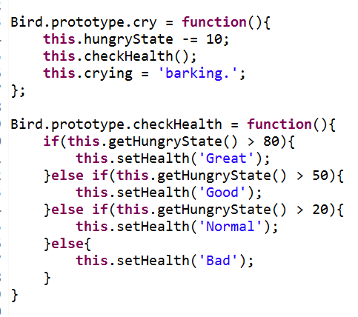
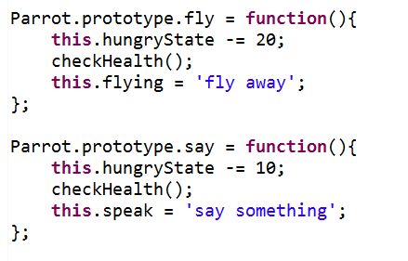
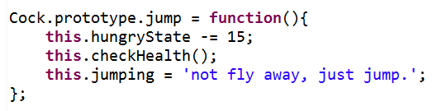
CODE#3
조류의 공통 행동
앵무새의 행동
닭의 행동
:특정 행동을 할 때마다 hungryState가 바뀌고 직후에 건강상태 변경
Notes:
상진씨 같은 경우 전의 기능에 메서드를 추가하여 특정 행동을 할 때마다 메서드를 호출해서
건강 상태가 즉시 바뀌도록 추가 구현을 했습니다.
또한 부모객체에는 없는 자식 객체의 메서드는 새롭게 정의되어 각자의 기능에 따라 동작하도록 했습니다.

Slide 10
짧은 소감
자바스크립트도 객체 지향 언어였다.
바라보는 시각이 달라졌다.
유연함을 살리려면 정확히 알아야 한다.
공부합시다.
Notes:
자바스크립트를 웹에서 쓸 때는 단지 하나의 부속품이라는 느낌이 강했는데,
막상 언어로서 접근을 해보니 하나의 독립적인 객체 지향 언어라고, 생각이 바뀌었습니다.
자바에 비하면 엄격하지 않은 제한과 자동 객체변환 등의 기능 덕분에 ‘이게 왜 되지?’하는 상황과 ‘이건 또 왜 안되지?’하는 상황이 많았습니다.
정확히 알질 못하니까 오류 수정이나 실행 과정 추적 등이 너무 힘들었습니다.
자바스크립트가 생각보다 언어로서 깊이가 있는 만큼 공부를 좀더 해야겠다는 생각이 들었습니다

Slide 11
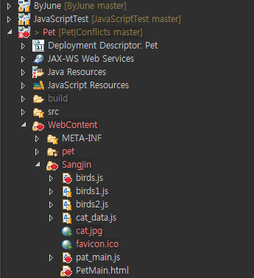
GIT – Conflict!
checkout 실수로 팀원 branch에서 작업
commit and push까지 진행
conflicts 해결 후 merge 완료

Slide 12
Q&A

Slide 13
감사합니다.

